Slide 1
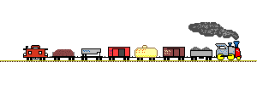
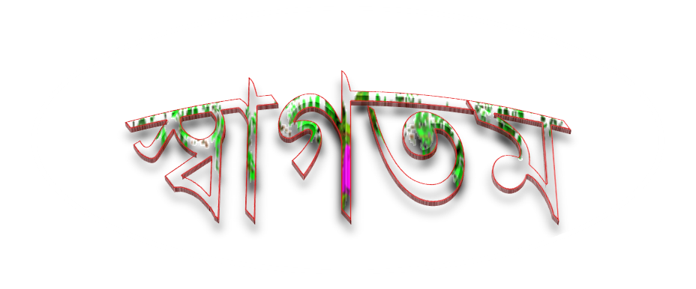

Slide 2
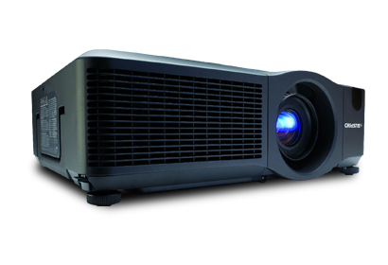
আজকের ক্লাসে

Slide 3
শিক্ষক পরিচিতি
এম.মেরাজুল ইসলাম
সহকারী শিক্ষক
বিরাট সারদা সুন্দরী সরকারী প্রাথমিক বিদ্যালয়
আজমিরী গঞ্জ ,হবি গঞ্জ ।

Slide 4
পাঠ পরিচিতি
শ্রেণি : পঞ্চম
বিষয় : প্রাথমিক বিজ্ঞান
পাঠঃ আমাদের পরিবেশ
পাঠ্যাংশঃ খাদ্য শৃঙ্খল ও খাদ্য জাল

Slide 5
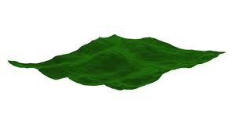
শিখনফল
এই পাঠ শেষে শিক্ষার্থীরা-
১.১.৪ খাদ্য শৃঙ্খল ও খাদ্য জাল কি তা বলতে পারবে।
১.১.৫ খাদ্য শৃঙ্খলের মাধ্যমে সৌরশক্তি জীবে সঞ্চারিত হয় তা ব্যাখ্যা করতে পারবে।

Slide 6
এসো একটি ভিডিও দেখি
ভিডিওটি দেখে কী বুঝতে পারলে ?

Slide 7
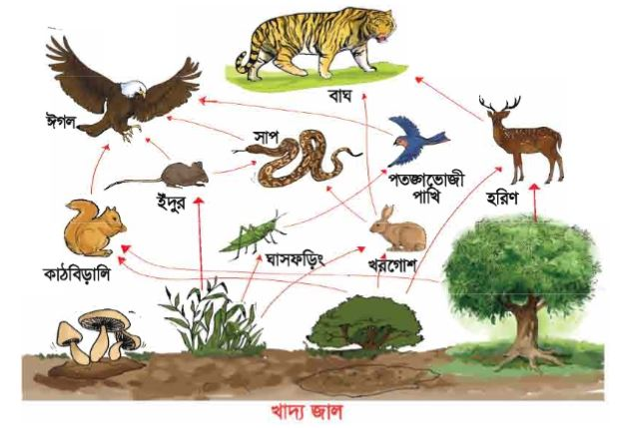
এসো কিছু ছবি দেখি
ছবি গুলো দেখে কি বুঝতে পারলে ?
আমরা আজকে পড়ব , “ খাদ্য শৃঙ্খল ও খাদ্য জাল ;
ছবিতে কে কাকে খায়?

Slide 8
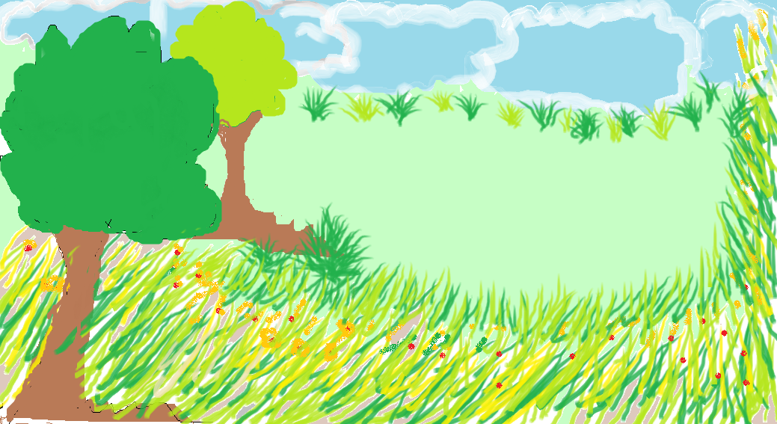
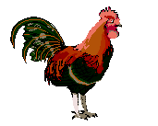
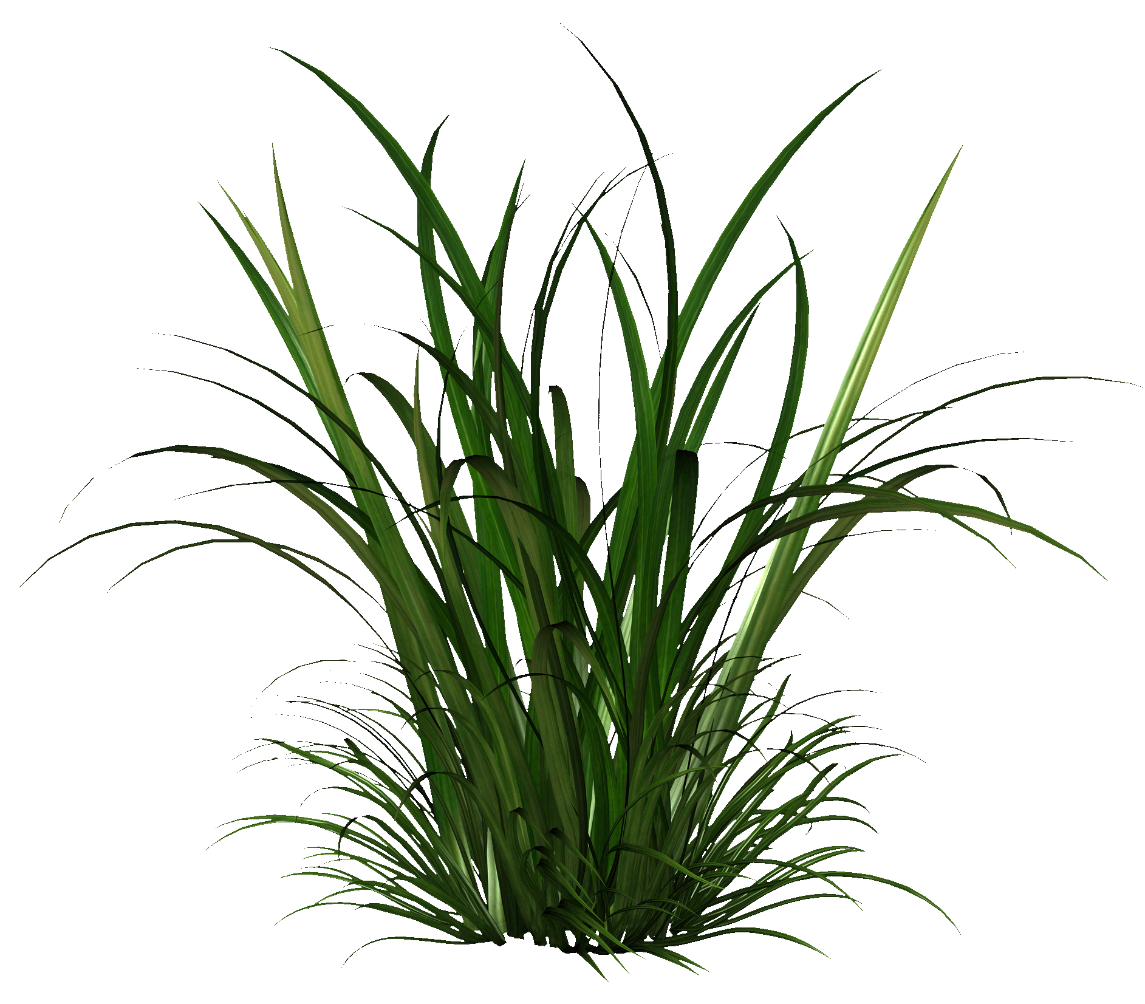
সকল প্রাণীই শক্তির জন্য প্রত্যক্ষ বা পরোক্ষভাবে উদ্ভিদের উপর নির্ভরশীল
Notes:
শিক্ষক স্লাইডটি দেখিয়ে ছোট ছোট প্রশ্ন করবেন

Slide 9
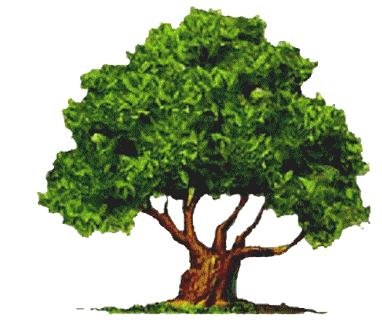
উদ্ভিদ সূর্যের আলো ব্যবহার করে নিজের খাদ্য নিজে তৈরি করে ।

Slide 10
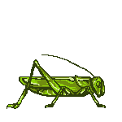
পোকামাকড় উদ্ভিদ খেয়ে বেঁচে থাকে

Slide 11
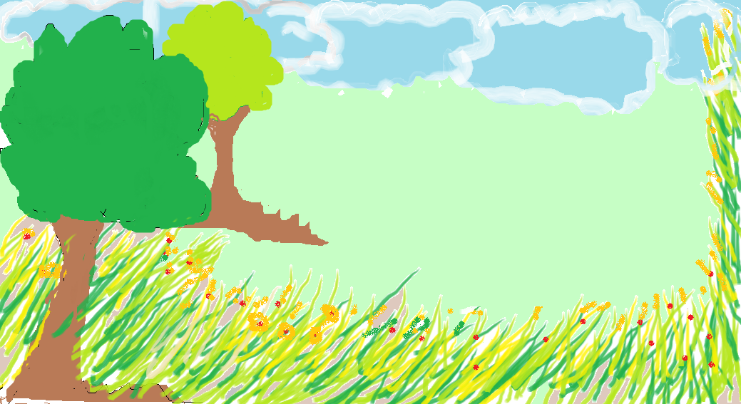
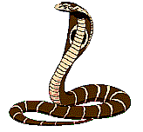
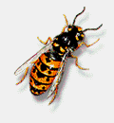
ব্যাঙ পোকামাকড়কে খাদ্য হিসেবেগ্রহণ করে
উদ্ভিদ পোকামাকড় ব্যাঙ

Slide 12
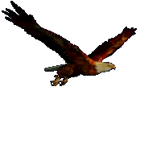
ব্যাঙ সাপ ঈগল
একইভাবে সাপ ব্যাঙ খায় এবং ঈগল সাপ খায়

Slide 13
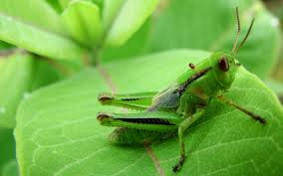
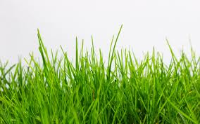
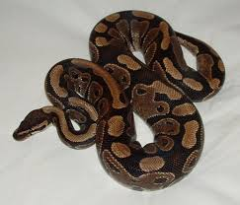
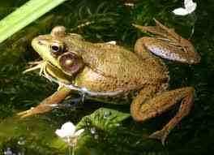
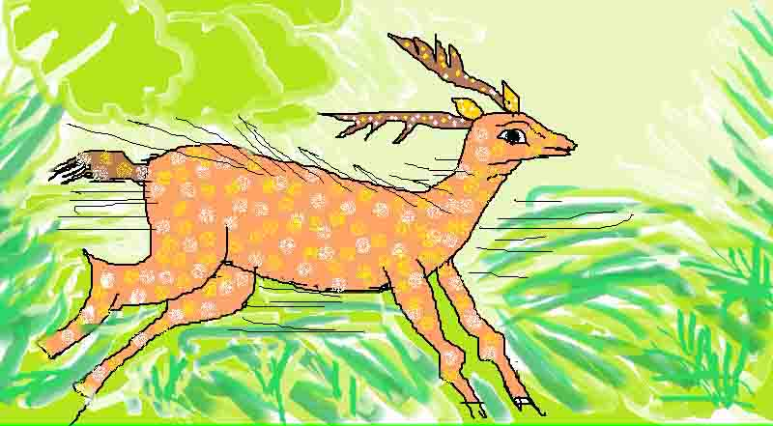
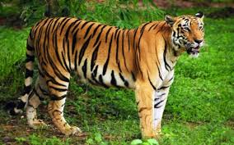
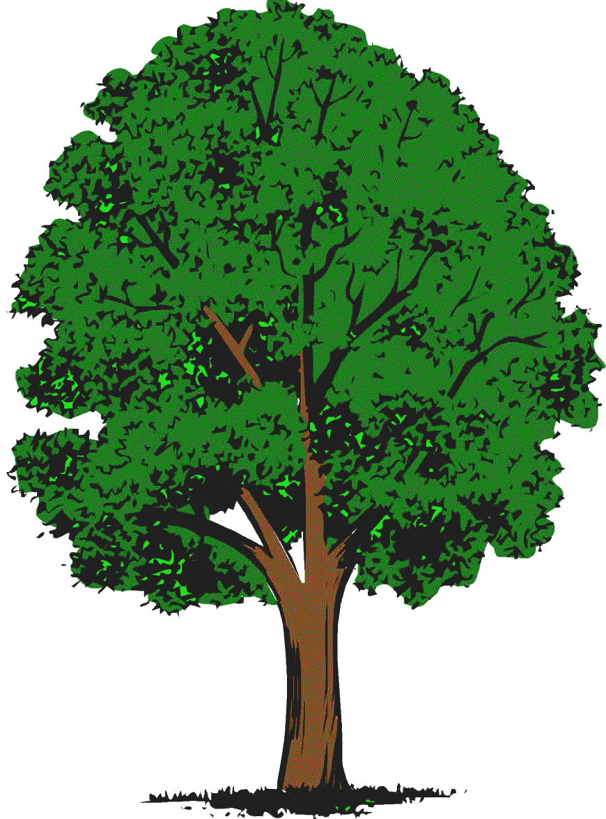
ছবি দেখে সঠিক প্রবাহ চিত্রটি লেখ
একক
কাজ
ঘাস ঘাসফড়িং ব্যাঙ সাপ
ক্লিক করি
উদ্ভিদ হরিণ বাঘ

Slide 14
শক্তিপ্রবাহের ধারাবাহিক প্রক্রিয়াই হলো খাদ্য শৃঙ্খল
এভাবেই শক্তি উদ্ভিদ থেকে প্রাণীতে প্রবাহিত হয়

Slide 15
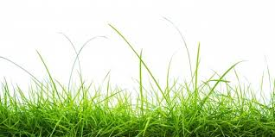
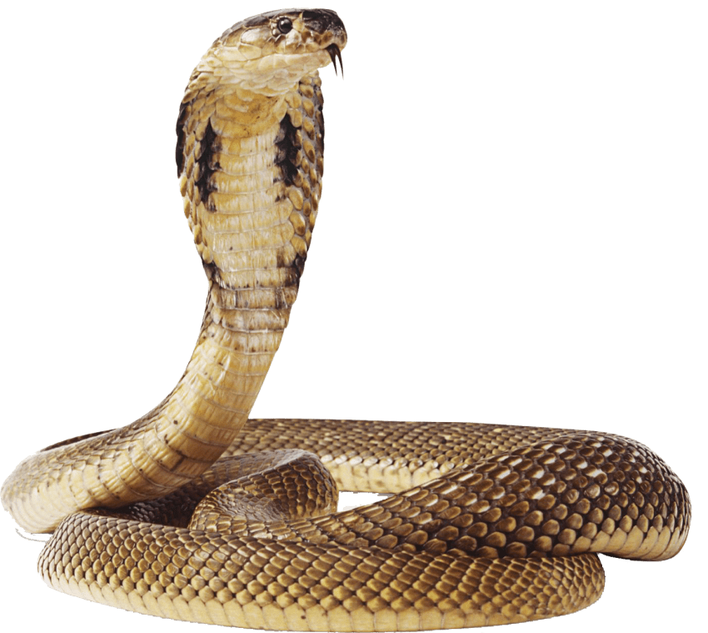
জোড়ায় কাজ
কোথা থেকে খাদ্য শৃঙ্খলের শুরু হয় , জোড়ায় আলোচনা করে লিখ।

Slide 16
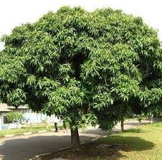
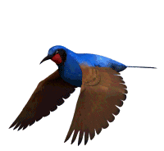
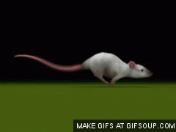
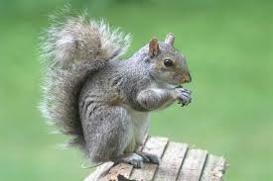
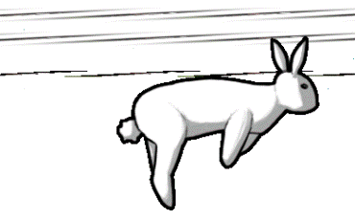
বাস্তুসংস্থানের একাধিক খাদ্যশৃঙ্খল একত্রিত হয়ে খাদ্য জাল তৈরি করে

Slide 17
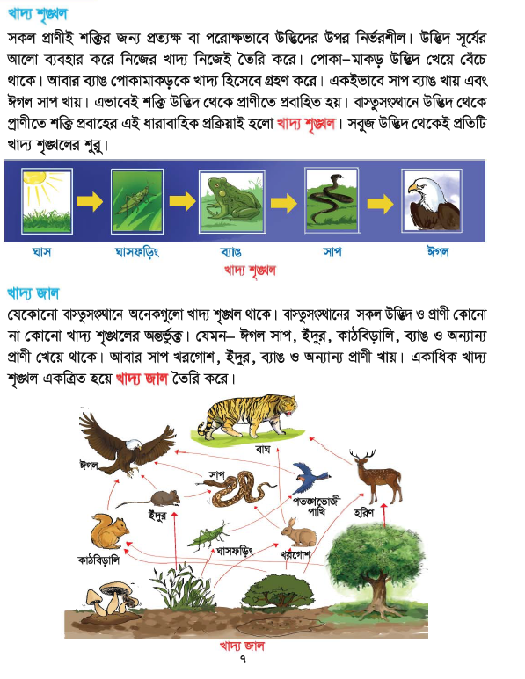
পাঠ্য বইয়ের সাথে সংযোগ সাধন

Slide 18
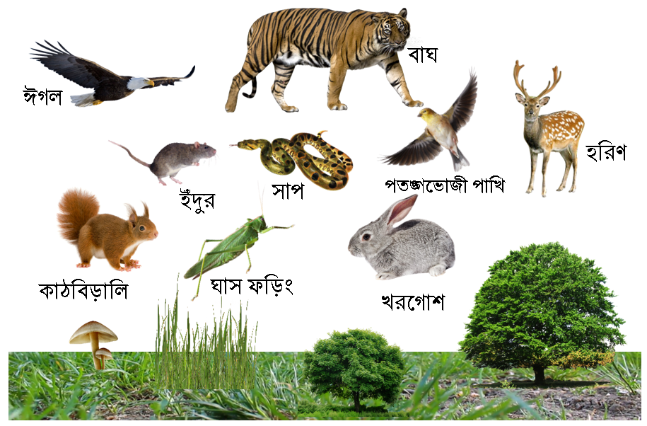
দলীয় কাজ
এই খাদ্য জালটি দলে আলোচনা করে উপস্থাপন কর।

Slide 19
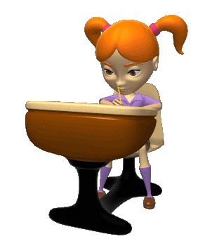
মূল্যায়ন
খাদ্য জাল ও খাদ্য শৃঙ্খলের মধ্যে সম্পর্ক কী ?

Slide 20
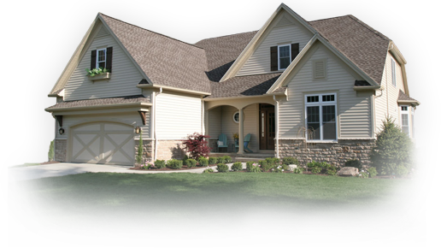
প্রজেক্ট ওয়ার্ক
খাদ্য জালের ছবি একেঁ আনবে ।

Slide 21
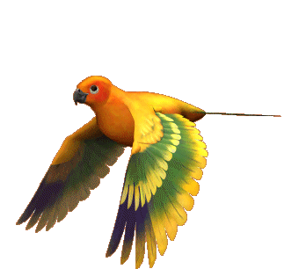
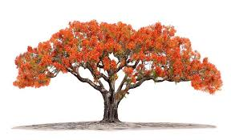
বিদায় !
সবাই ভালো থেকো ।

